Slide 1
স্বাগ
তম

Slide 2
শিক্ষক পরিচিতি
মোঃ মিজানুর রহমান
সহকারি শিক্ষক
চৌধুরাণী বালিকা উচ্চ বিদ্যালয়
পীরগাছা,রংপুর ।
E-mail: mijansirbd@gmail.com
Mobile : 01715572082

Slide 3
পাঠ পরিচিতি
পাঠ পরিচিতি
শ্রেণি : নবম
বিষয় : গণিত
অধ্যায়: ১৬
পরিমিতি
সময় : ৪০ মিনিট
তারিখ : ২৪ -০২ - ২০২০খ্রিঃ

Slide 4
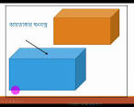
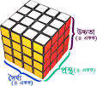
নিচের ছবি গুলো লক্ষ্য কর

Slide 5
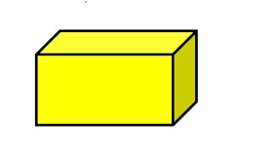
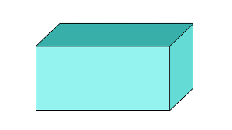
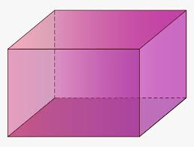
নিচের ছবি গুলো লক্ষ্য কর

Slide 6
আমাদের আজকের পাঠ
আয়তাকার ঘনবস্তু (Rectangular solid )

Slide 7
শিখনফল
1 । আয়তাকার ঘনবস্তু কি তা বলতে পারবে ।
2। আয়তাকার ঘনবস্তুর ক্ষেত্রফল ও আয়তন নির্নয় করতে পারবে ।

Slide 8
উপরের তল
পিছনের তল
পাশের তল
পাশের তল
সামনের তল
নিচের তল

Slide 9
আয়তাকার ঘনবস্তু কি ?
তিন জোড়া সমান্তরাল আয়তাকার সমতল বা পৃষ্ঠ দ্বারা আবদ্ধ ঘনবস্তু কে আয়তাকার ঘনবস্তু বলে ।

Slide 10
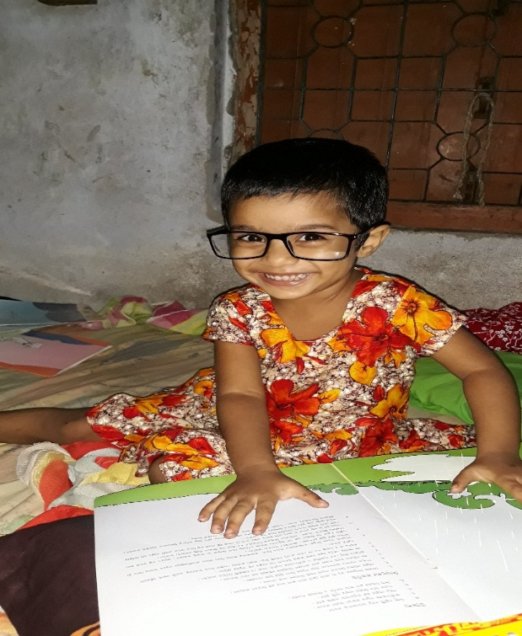
একক কাজ
আয়তাকার ঘনবস্তু কি ?

Slide 11
1
c
3
1
2
b
c
6
b
a
a
a
c
1
b
3
a
b
5
c
4
b
6
4
c
3
b
c
2
a
2
b
c
5
a
a
Notes:
5

Slide 12
ক্ষেত্রফল নির্নয়
1 ও 2 নং আয়তক্ষেত্রের ক্ষেত্রফল, ab+ab=2ab
3 ও 4 নং আয়তক্ষেত্রের ক্ষেত্রফল, bc+bc=2bc
5 ও 6 নং আয়তক্ষেত্রের ক্ষেত্রফল, ca+ca=2ca
আয়তাকার ঘনবস্তুর ক্ষেত্রফল = 2(ab+bc+ca ) বর্গ একক

Slide 13
নিচের ছবিটি লক্ষ্য কর
E
F
H
G
c
D
C
b
A
a
B

Slide 14
আয়তাকার ঘনবস্তুর আয়তন নির্ণয়
আমরা জানি , আয়তাকার ঘনবস্তুর আয়তন = দৈর্ঘ্য × প্রস্থ × উচ্চতা ঘন একক
$$∴ \text{আয়তাকার ঘনবস্তুর আয়তন }\text{= }\text{abc} \text{ঘন একক }$$
উপরের চিত্রানুসারে , এখানে , AB= a , BC= b , AH = c

Slide 15
দলীয় কাজ
২৫মিটার দৈর্ঘ্য , ১২মিটার প্রস্থ ও ৪ মিটার উচ্চতা বিশিষ্ট একটি আয়তাকার ঘনবস্তুর ক্ষেত্রফল নির্নয় কর?

Slide 16
মূল্যায়ন
১ । ২৫মিটার দৈর্ঘ্য,১২মিটার প্রস্থ বিশিষ্ট একটি আয়তাকার ক্ষেত্রের ক্ষেত্রফল নির্নয় কর ?
২ । ২৫মিটার দৈর্ঘ্য,১২মিটার প্রস্থ ও ৪মিটার উচ্চতা বিশিষ্ট একটি আয়তাকার ঘনবস্তুর $\text{আয়তন }$নির্নয় কর ?

Slide 17
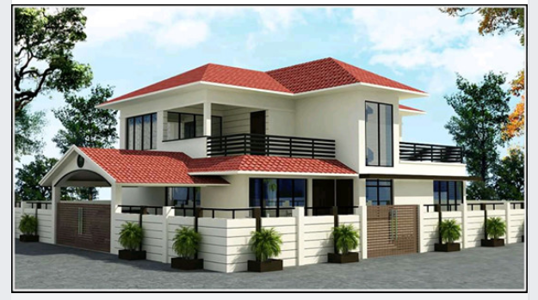
বাড়ির কাজ
২০মিটার দৈর্ঘ্য,১০মিটার প্রস্থ্ ও ৫মিটার উচ্চতা বিশিষ্ট একটি আয়তাকার ঘনবস্তুর ক্ষেত্রফল ও আয়তন নির্নয় করে নিয়ে আসবে ?

Slide 18
ধন্যবাদ

